Slide 1
a. La vie de couple: nouvelles tendances
1ère année
1. La famille en voie de changement
b. Monoparentalité, homoparentalité, familles recomposées
c. Grands-parents, parents et enfants: soucis et problèmes
a. Comment la technologie facilite la vie quotidienne
Thème 1: Les Aspects de la Société Francophone: Les Tendances
2. La ‘cyber-société’
b. Quels dangers la cyber-société pose-t-elle?
c. Qui sont les cybernautes?
a. Qui sont et que font les bénévoles?
3: Le rôle du bénévolat
b. Le bénévolat: Quelles valeurs pour ceux qui sont aidés?
c. Le bénévolat: Quelles valeurs pour ceux qui aident?

Slide 2
Les objectifs:
Comment la technologie facilite la vie quotidienne
La technologie, un outil indispensable?
Sommes-nous accros?
Les impacts de la technologie
Difficile:
Les connaissances: reconnaître, traduire et donner le vocabulaire essentiel
Plus difficile:
L’application: donner des exemples d’utilisation de la technologie dans la vie quotidienne
Le plus difficile:
L’analyse: produire des arguments pour répondre à la question

Slide 3
Pour commencer: À deux: discuter les technologies que vous avez chez vous
Un ordinateur
Un ordinateur portable
Un téléphone portable
Une tablette
Un lecteur mp3/mp4
Une télévision HD/ une smart TV
Une montre connectée
Un tracker d’activité
Un appareil photo numérique
Une imprimante numérique
Une imprimante 3D
Une console de jeux
Une liseuse
Un drone
Un caméscope numérique
Un vidéo projecteur
Un abonnement à la vidéo à la demande
Le home cinéma
Un enregistreur de DVD
Un lecteur Blu-ray
Un hoverboard électrique
Un casque de réalité virtuelle
Un aspirateur robot
Une caméra de surveillance

Slide 4
Maintenant complétez la grille de mémoire
Les réponses
français | English | français | English
Accéder à | To access | Les renseignements | information
Le contact | Contact | Le réseau | Network
Communiquer | To communicate | Simplifier | To simplify
Les connaissances | Knowledge | S’informer | To inform oneself
La connexion | Connection | La toile | Web
Dépendre de | To depend on | Se connecter | To log on
Les données | Data | L’internaute | Internet user
En ligne | Online | Le logiciel | Software
Faciliter | To facilitate | Télécharger | To download
Indispensable | Essential | Accro | Addicted
numérique | Digital | S’abonner à | To subscribe to
L’outil | Tool | L’usager | user
Notes:
This table is for students to fill without resources after completing the wheel and the vocab chain

Slide 5
1. Comment la technologie a rendu notre vie plus facile Lisez le passage et répondez aux questions (feuille d’exercice)
Internet, robots, téléphones intelligents…La technologie nous a grandement servi dans son ensemble et a aussi amélioré de façon considérable notre niveau de vie.
La technologie est partout et sous toutes les formes, du robot-mixeur à tout faire à la visio-conférence par satellite, en passant par localisation géographiques, la domotique et l’impression 3D.
La technologie nous a permis de découvrir et d’être informé sur le reste du monde. Grâce à la technologie, le temps de communication entre deux personnes est réduit. Aujourd’hui, la communication entre différents pays est presque instantanée.
Les études faites à ce sujet montrent qu’Internet prend de plus en plus de place dans la prise de décision importante dans nos vies. On démontre même qu’il est de plus en plus présent dans la vie de chacun. Cette étude précise que 60 millions de personnes ont déclaré qu’Internet les avait aidé pour un choix capital. Par exemple, internet les avait aidés pour acheter une voiture, comprendre l’utilisation d’un logiciel et même trouver un remède lorsqu’un de leurs proches souffrait d’une maladie.

Slide 6
Comment la technologie a rendu notre vie plus facile Lisez le passage et répondez aux questions (feuille d’exercice)
Dans le texte, trouvez les équivalents en français pour les mots ou expressions
Les réponses
smartphones to improve everywhere printing world | les téléphones intelligents améliorer partout l’impression le monde | instant studies life to help software | instantané(e) les études la vie aider le logiciel

Slide 7
Comment la technologie a rendu notre vie plus facile Lisez le passage et répondez aux questions (feuille d’exercice)
Selon le texte, c’est Vrai ou Faux?
Corrigez si c’est Faux
1. La technologie est omniprésente. V
2. Elle nous facilite la vie quotidienne. V
3. Elle augmente le temps de communication. F. Elle réduit le temps de communication
4. On ne peut pas communiquer simplement avec une personne qui habite loin. F. La communication entre deux pays est presque instantanée
5. Certaines personnes utilisent Internet pour prendre une décision importante. V
6. La toile ne permet pas de trouver un traitement quand on est souffrant. F. Certaines personnes l’ont utilisée pour trouver un remède lorsqu’un de leurs proches souffrait d’une maladie.

Slide 8
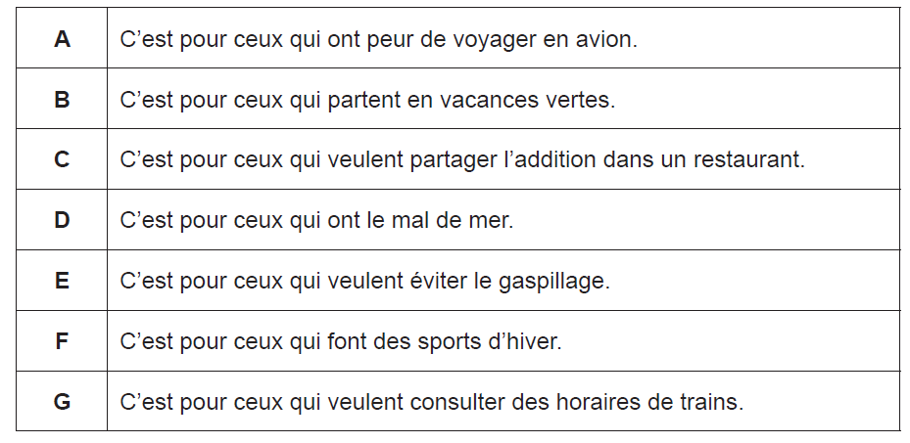
2. Les applications
Écoutez ces publicités pour de nouvelles applications pour des téléphones.
Dans la liste ci-dessous, choisissez la description pour chaque application.
Attention ! Il y a deux descriptions de trop.
Application | lettre
1
2
3
4
5

Slide 9
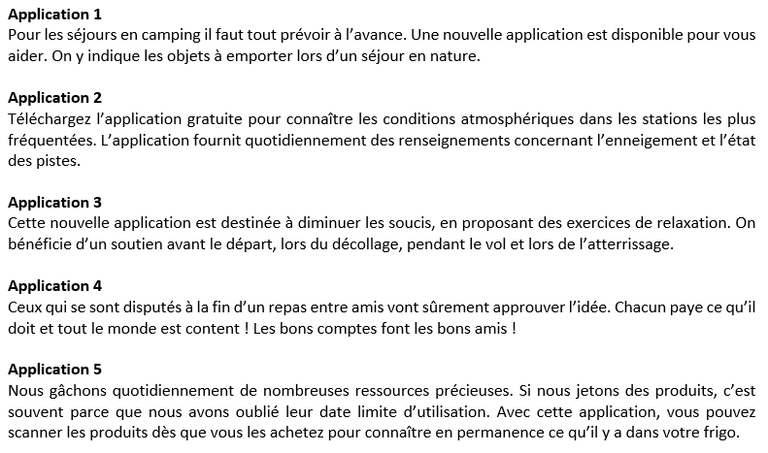
Utilisez la transcription pour corriger vos erreurs et vous noter

Slide 10
Les applications
Écoutez ces publicités pour de nouvelles applications pour des téléphones.
Dans la liste ci-dessous, choisissez la description pour chaque application.
Attention ! Il y a deux descriptions de trop.
Les réponses
Application | lettre
1 | B
2 | F
3 | A
4 | C
5 | E

Slide 11
3. Le microblogging
Dans ce texte sur le microblogging, remplissez les blancs
avec la forme correcte des mots.
Voici une liste de conseils pour vous ......................................................... à optimiser l’usage de cet outil de communication. (aider)
Le microblogging est un outil de communication comme tous les réseaux ......................................................... . (social)
(c) Ces sites vous encouragent à déclarer « ce que vous ............................................................ au moment où vous écrivez votre message. » (faire)
(d) Evidemment, un message comme « Je bois mon café en ...................................................... mon journal » n’a aucun intérêt. (lire)
(e) Ce serait beaucoup plus intéressant si on ......................................................... son opinion sur un sujet d’actualité. (donner)
(f) Il faut être actif en publiant de petites observations ......................................................... . (régulier)
(g) Beaucoup de services de microblogging disposent d’une interface qui permet de créer de ......................................................... applications intéressantes. (nombreux)
(h) Le microblogging est aussi un bon entraînement car on ......................................................... apprendre à écrire de manière très courte. (devoir)
(i) Je suis convaincu que ce mode de communication .......................................................... par vous rendre accros. (finir)
(j) Quand vous avez ............................................................. à l’utiliser correctement, le microblogging peut vous changer la vie. (apprendre)

Slide 12
3. Le microblogging
Dans ce texte sur le microblogging, remplissez les blancs
avec la forme correcte des mots. (feuille d’exercice)
Les réponses
Voici une liste de conseils pour vous aider à optimiser l’usage de cet outil de communication.
Le microblogging est un outil de communication comme tous les réseaux sociaux .
(c) Ces sites vous encouragent à déclarer « ce que vous faites/ feriez/ ferez au moment où vous écrivez votre message. »
(d) Evidemment, un message comme « Je bois mon café en lisant mon journal » n’a aucun intérêt.
(e) Ce serait beaucoup plus intéressant si on donnait son opinion sur un sujet d’actualité.
(f) Il faut être actif en publiant de petites observations régulières/ régulièrement.
(g) Beaucoup de services de microblogging disposent d’une interface qui permet de créer de nombreuses applications intéressantes.
(h) Le microblogging est aussi un bon entraînement car on doit apprendre à écrire de manière très courte.
(i) Je suis convaincu que ce mode de communication finira par vous rendre accros.
(j) Quand vous avez appris à l’utiliser correctement, le microblogging peut vous changer la vie.

Slide 13
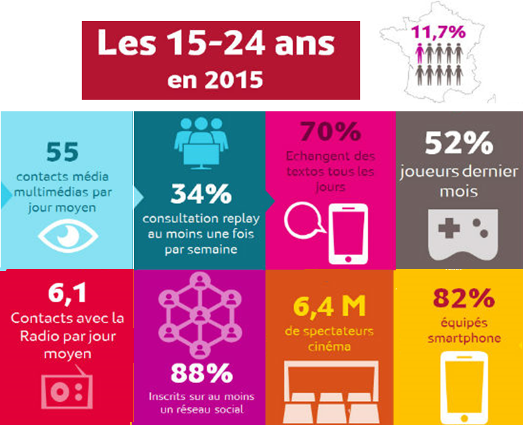
Faites des phrases pour résumer les informations qui sont données
Qu’en pensez-vous?
Comparez avec l’Angleterre

Slide 14
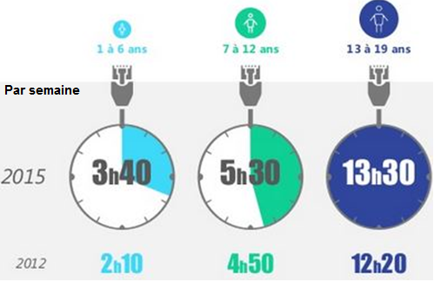
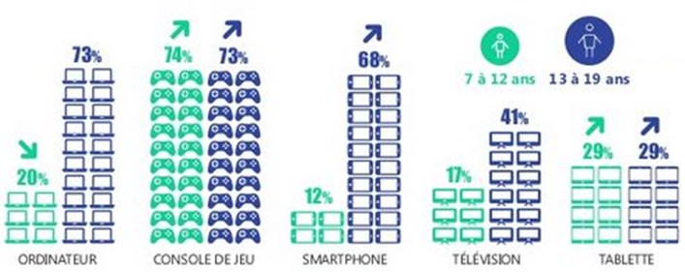
À deux: Discutez les informations
‘Je crains le jour où la technologie prendra le pas sur les échanges humains. Le monde aura une génération d’idiots’
– Albert Einstein-

Slide 15
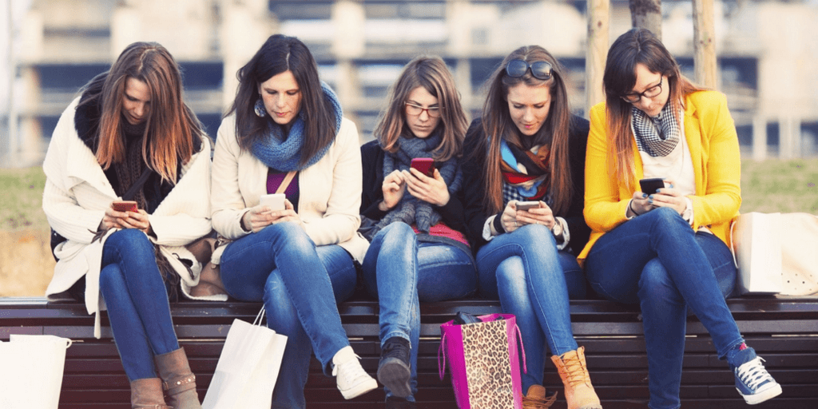
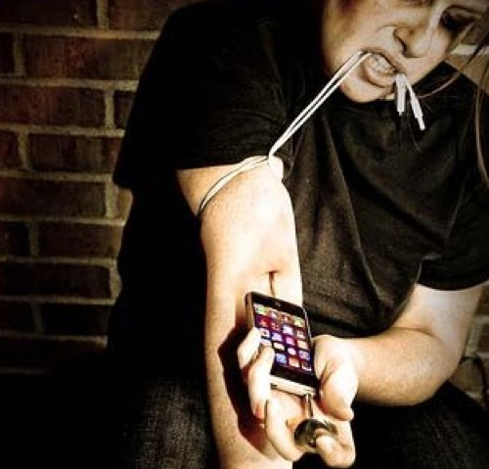
4. Regardez la vidéo: accros au smartphone et prenez des notes pour répondre aux questions
https://youtu.be/zt-LbzrS2lI
D’après Norman, comment on se rend compte qu’on est accro au smartphone? (3 exemples)
Que dit-il à propos des personnes âgées?
Quel est son avis sur les applications?
Qu’est-ce qui est mentionné sur les personnes qui n’ont pas de smartphone?
Quel exemple utilise-t-il à la fin qui montre qu’il est trop dépendant?

Slide 17
Accros au smartphone
Les réponses possibles
D’après Norman, comment on se rend compte qu’on est accro au smartphone?
Quand on passe une soirée à regarder son téléphone plutôt que parler avec ses amis. Quand on va à un concert mais qu’on passe son temps à filmer.
Quand on ne se rend plus compte qu’on est entrain de l’utiliser.
2. Que dit-il à propos des personnes âgées?
Elles ne connaissent pas les utilisations des smartphones
3. Quel est son avis sur les applications?
Il y a trop d’applications et beaucoup sont inutiles
4. Qu’est-ce qui est mentionné sur les personnes qui n’ont pas de smartphone?
Elles font culpabiliser celles qui en ont un
5. Quel exemple utilise-t-il à la fin qui montre qu’il est trop dépendant?
Dés qu’il perd quelque chose, il veut le faire biper comme son téléphone

Slide 18
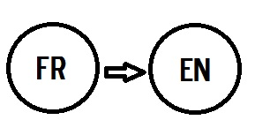
5. Traduisez le passage en anglais
Il y a deux semaines, j’ai pris l’avion pour aller en Espagne. Je me suis réveillé grâce à mon téléphone portable à sept heures. Je me suis fait un café avec ma machine à expresso. J’ai rangé ma tablette dans ma valise mais j’ai gardé ma liseuse sur moi pour pouvoir lire un roman pendant le vol. Le trajet ne m’a pas paru très long puisque j’ai aussi pu écouter de la musique sur mon lecteur mp3. Quand je suis arrivé, j’ai utilisé une application pour appeler un taxi et avec mon accès à Internet, j’ai réussi à traduire ce qu’il fallait dire pour trouver mon hôtel.

Slide 19
Traduisez le passage en anglais
Les réponses
Two weeks ago/ I took a plane to Spain./ I woke up thanks to/ my mobile phone at seven o'clock. /I made myself a coffee/ with my espresso machine./ I put my tablet/ in my suitcase but I kept/ my e-reader on me/ to be able to read/ a novel during the flight./ The trip did not seem very long/ since I could also listen/ to music on my mp3 player./ When I arrived,/ I used an app to call a cab/ and with my internet access,/ I managed to translate/ what was needed/ to find my hotel.
/10
Notes:
Students mark themselves out of 20. Divide by 2 and round up for a mark out of 10

Slide 20
Répondez aux questions dans les cahiers
Te considères-tu comme technophile ou technophobe?
La technologie est-elle un outil indispensable?
Que penses-tu du micro-blogging?
Comment Internet a-t-il changé la vie du français moyen?
Les jeunes français sont-ils accros à la technologie d’après toi?
As-tu entendu parler de la journée sans portable? Qu’en penses-tu?
Que fait-on en France pour encourager les gens à utiliser la technologie?

Slide 21
Les objectifs:
Comment la technologie facilite la vie quotidienne
La technologie, un outil indispensable?
Sommes-nous accros?
Les impacts de la technologie
Difficile:
Les connaissances: identifier les impacts de la technologie
Plus difficile:
L’application: relever des informations spécifiques pour des cas particuliers
Le plus difficile:
L’analyse: discuter les impacts positifs ou négatifs de la technologie

Slide 22
Pour commencer:
Donner un exemple pour illustrer un impact positif dans chacun des domaines suivants
La communication
L’éducation
La médecine
Exemple d’un impact positif de la technologie dans…
La vie quotidienne
La sécurité
L’environnement

Slide 23
Pour commencer:
Donner un exemple pour illustrer un impact positif dans chacun des domaines suivants
Les réponses possibles
Il est possible de parler avec des personnes à l’autre bout du monde en utilisant Skype
La communication
L’éducation
Grâce à Internet, on peut étudier à distance
La médecine
Exemple d’un impact positif de la technologie dans…
Les avancées technologiques permettent des appareils d’imagerie très puissants.
La vie quotidienne
Nous pouvons payer nos factures en ligne très rapidement
La sécurité
L’environnement
Avec le portable, on peut appeler le 15 immédiatement si besoin
Les voitures électriques sont un bienfait pour l’environnement

Slide 24
Classez les phrases dans les catégories suivantes:
1. L’impact de la technologie
L’éducation
La communication
La médecine
L’environnement
La sécurité
La vie quotidienne

Slide 25
3. Le rôle de la technologie
Écoutez cinq personnes qui parlent du rôle de la technologie. Pour chaque phrase, écrivez F( Fabienne), J (Joseph), V ( Vincent), S (Sofia) ou E (Estelle) selon qui parle.
1 | Les technologies ont permis de sauver des vies.
2 | Notre utilisation de la technologie pose un problème.
3 | Elles permettent de rester en contact avec des personnes qui habitent loin.
4 | C’est de notre faute si nous sommes accros à la technologie.
5 | La technologie ne date pas d’hier.
6 | Elle améliore nos connaissances.
7 | La technologie joue un rôle primordial dans le progrès médical.
8 | Nous avons besoin d’être plus éduquer sur les technologies.

Slide 26
4. Le rôle de la technologie
Réécoutez le passage et remplissez les blancs en utilisant les mots dans la liste pour compléter la transcription. Attention ! Il y a cinq mots de trop !
Sans l’aide: pliez le bas de la page
Puis, utilisez cette transcription pour corriger vos erreurs dans l’activité 1 et vous donner une note

Slide 27
Le rôle de la technologie
Écoutez cinq personnes qui parlent du rôle de la technologie. Pour chaque phrase, écrivez F( Fabienne), J (Joseph), V ( Vincent), S (Sofia) ou E (Estelle) selon qui parle.
Les réponses
1 | Les technologies ont permis de sauver des vies. | F
2 | Notre utilisation de la technologie pose un problème. | S
3 | Elles permettent de rester en contact avec des personnes qui habitent loin. | E
4 | C’est de notre faute si nous sommes accros à la technologie. | V
5 | La technologie ne date pas d’hier. | J
6 | Elle améliore nos connaissances. | F
7 | La technologie joue un rôle primordial dans le progrès médical. | J
8 | Nous avons besoin d’être plus éduquer sur les technologies. | E

Slide 28
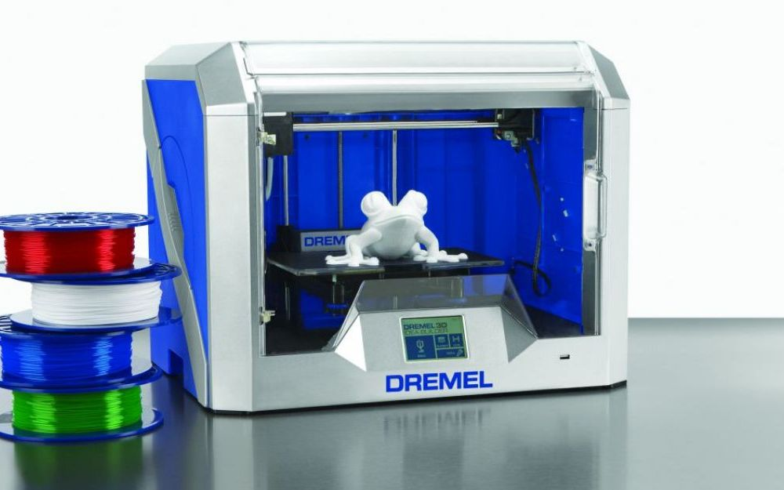
5. Les imprimantes 3D
Regardez la vidéo sur les imprimante 3D et prenez des notes pour pouvoir répondre aux questions
Comment l’imprimante 3D a-t-elle été bénéfique pour Maxence?
Comment ça marche?
Quelles sont les autres utilisations possibles?

Slide 29
Les imprimantes 3D
Regardez la vidéo sur les imprimante 3D et prenez des notes pour pouvoir répondre aux questions
Les réponses possibles
Comment l’imprimante 3D a-t-elle été bénéfique pour Maxence? Maxence est né sans main droite mais en 2015, il a reçu une main artificielle imprimée en 3D. Il peut l’enlever quand il veut et elle ne coûte pas très chère à fabriquer.
Comment ça marche? On peut fabriquer des objets à la demande en fournissant des plans à la machine. Des couches de matière sont étalées les unes sur les autres pour donner un objet en 3D.
Quelles sont les autres utilisations possibles? On peut l’utiliser pour la médecine, les loisirs créatifs, la mécanique, l’habillement ou la construction de bâtiments.

Slide 30
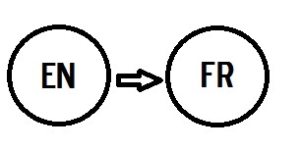
6. Le portable en Afrique francophone
Utilisez le passage pour vous aider à traduire les phrases en français

Slide 31
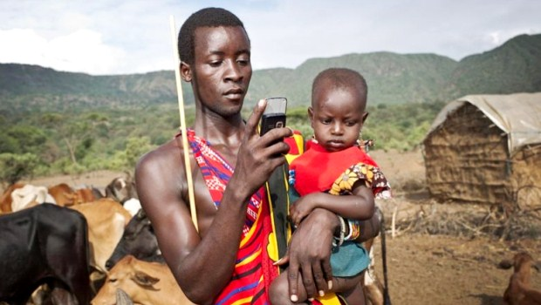
Réponses possibles
1.The growth of mobile phone usage has had an impact on the economy in French-speaking Africa.
La progression de/ l’utilisation/ du téléphone portable/ a eu un impact/ sur l’économie /en Afrique Francophone.
2. Technology has given hopes to children from Africa who can now access school books online.
La technologie a donné espoir/ aux enfants d’Afrique/ qui peuvent/ maintenant avoir accès/ à des livres scolaires/ en ligne.

Slide 32
Réponses possibles
3. People from villages are able to use the Internet to make electronic payments.
Les gens (personnes) dans les villages (les villageois)/ peuvent/ utiliser Internet/ pour faire /des paiements électroniques.
4. Technology has made life easier for Africans who no longer have to make long trips to the bank.
La technologie a rendu/ la vie plus facile/ pour les africains/ qui ne doivent plus/ faire de longs voyages/ pour aller/ à la banque.
5. Mobile phones have brought the population closer and allowed connexion to the Internet.
Les téléphones portables/ ont rapproché/ la population /et (ont) permis/ la connexion/ à Internet.

Slide 33
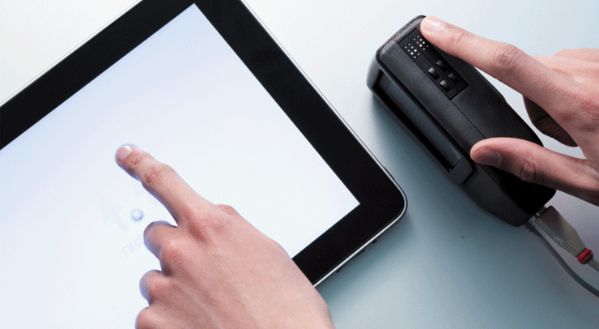
Les personnes malvoyantes sont plus indépendantes grâce à la technologie
Les adaptations des nouvelles technologies aux personnes déficientes visuelles sont de plus en plus nombreuses. Les montres Apple, par exemple, peuvent indiquer quand la personne doit tourner et vibre différemment sur le poignet pour diriger vers la gauche ou la droite. Les fonctions vocales sur l’iPhone permettent d’écrire un mail ou d’accéder aux réseaux sociaux . Enfin, les barrettes brailles retransmettent les informations présentes sur l’écran de l’ordinateur.
Questions:
1. Que dit-on ici sur la technologie?
2. Comment réagissez-vous aux informations données sur la carte?
3. Selon ce que vous en savez, quel est l’impact du progrès électronique dans les foyers en France ou ailleurs dans le monde francophone?
Préparez vos réponses aux questions sur la carte (8 minutes) et écrivez deux autres questions sur ce sujet
À deux: entraînez-vous à poser et répondre aux questions

Slide 34
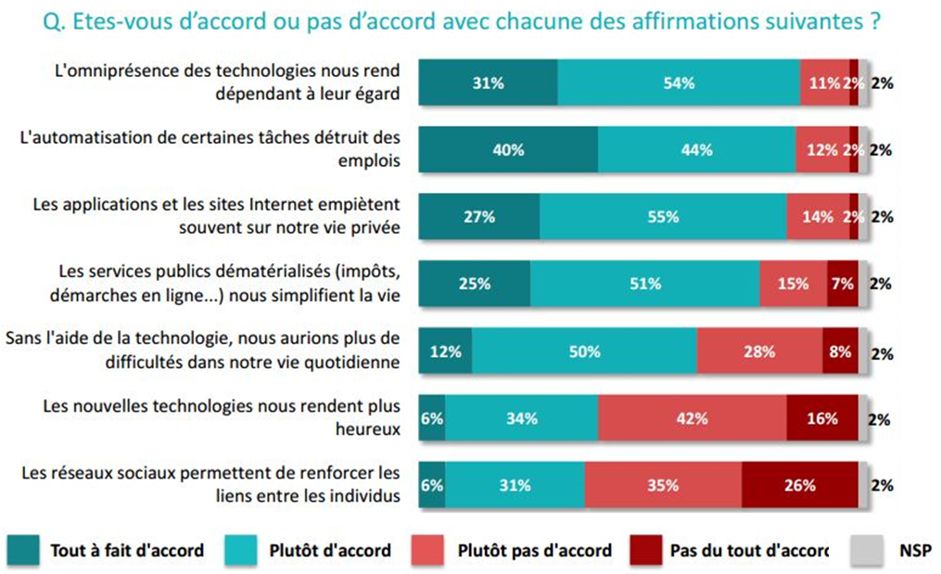
L’opinion des français sur l’impact de la technologie
Écrivez des phrases dans les cahiers pour résumer les informations importantes

